Slide 1
手術部領域の疫学と 針刺し・切創，皮膚・粘膜曝露の予防対策 およびエピネット日本版（手術部版） ～JES2013および施設調査より～

Slide 2
施設調査の内容 （注：この発表では全内容は網羅されていない）

Slide 3
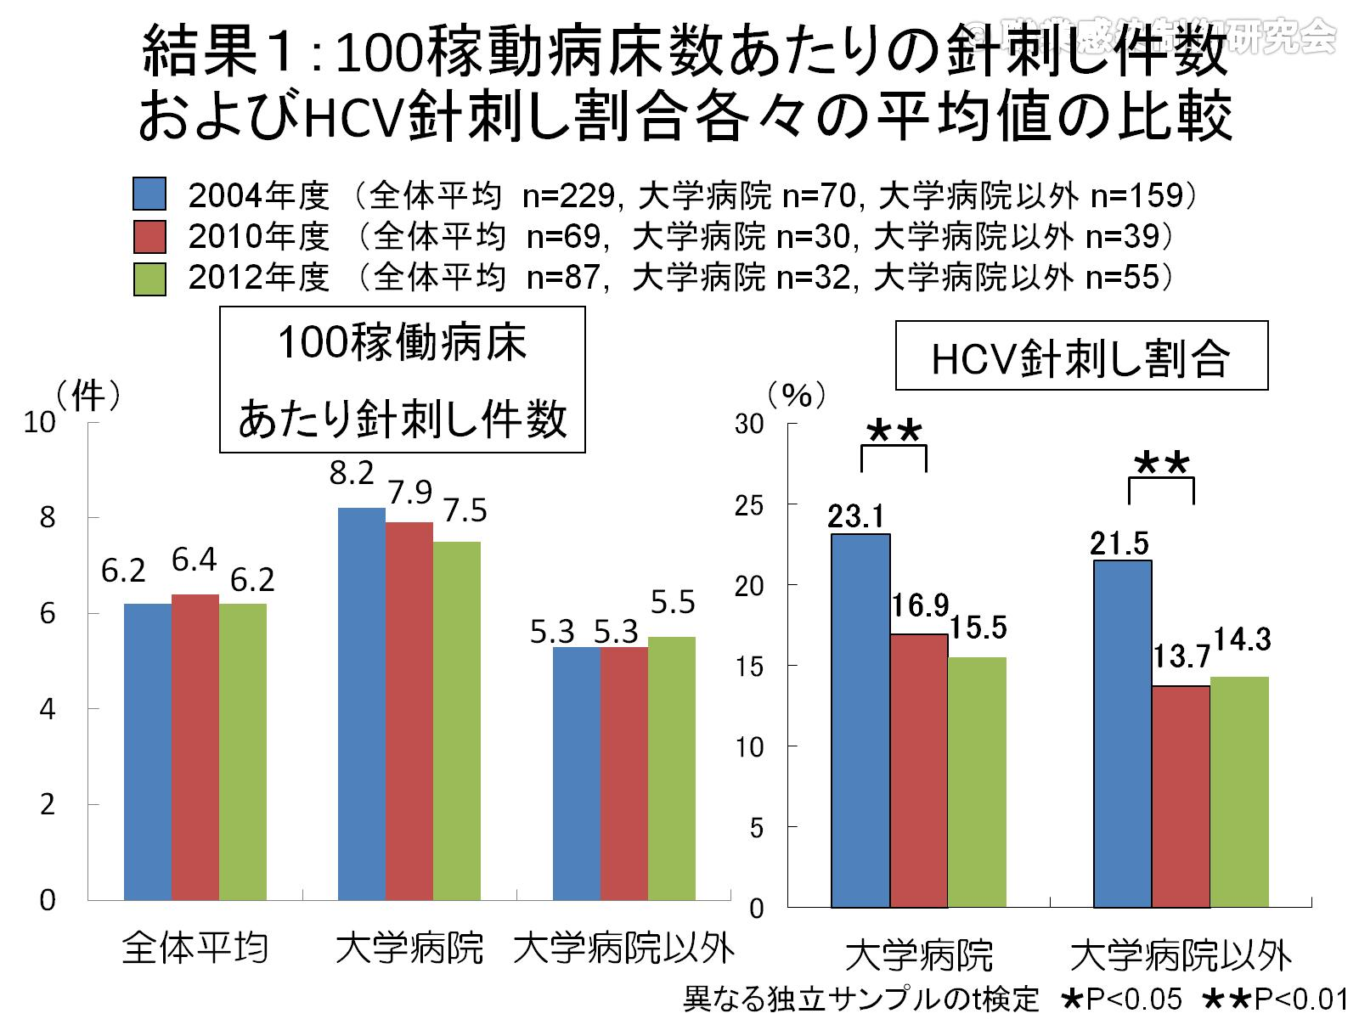
結果１：100稼動病床数あたりの針刺し件数 およびHCV針刺し割合各々の平均値の比較

Slide 4
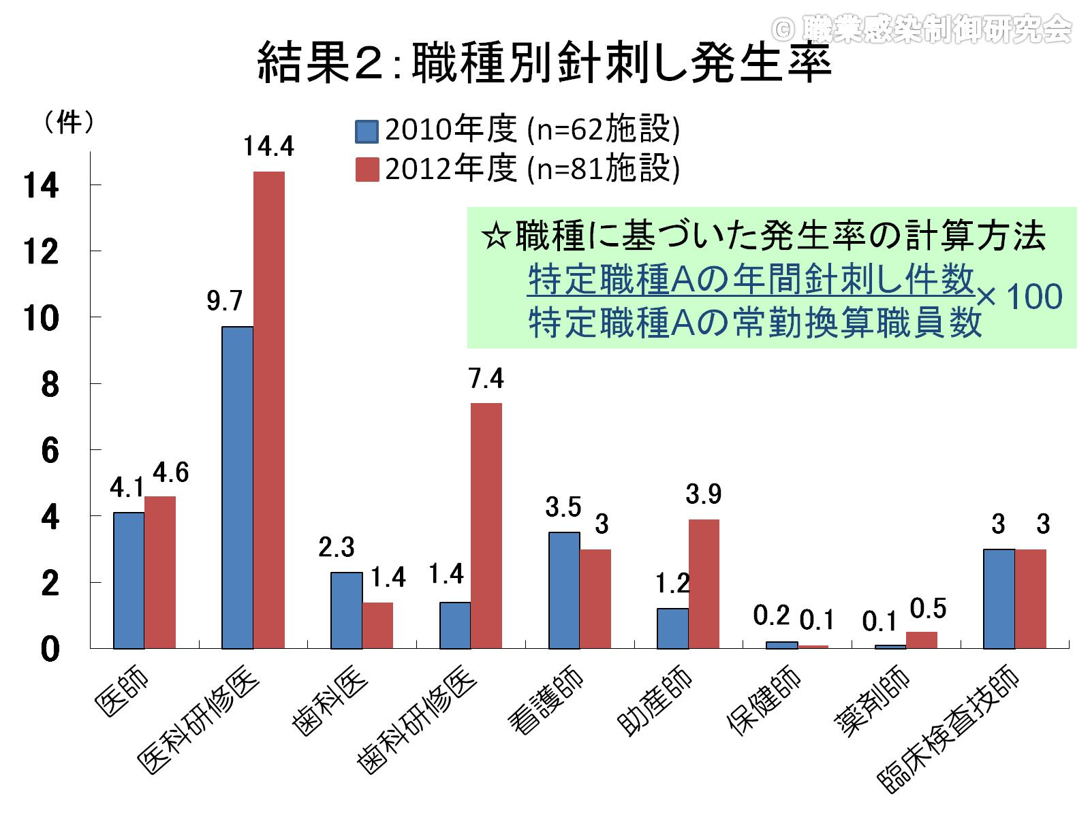
結果２：職種別針刺し発生率

Slide 5
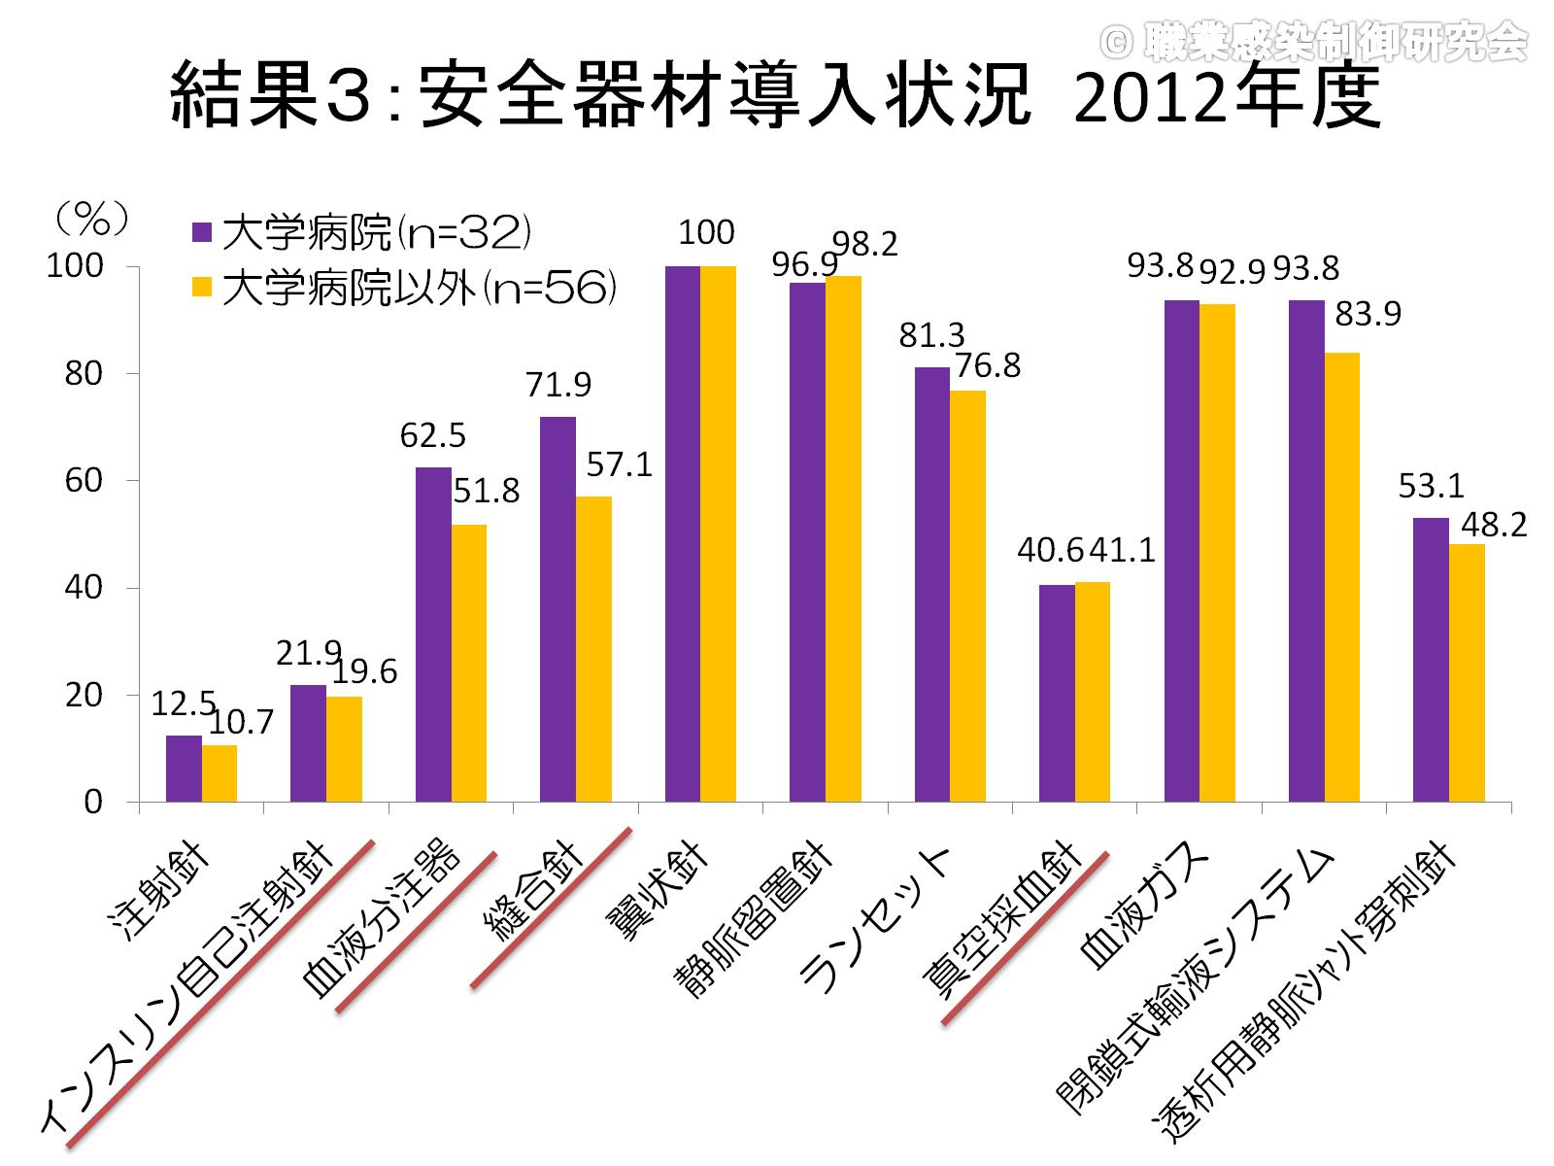
結果３：安全器材導入状況 2012年度

Slide 6
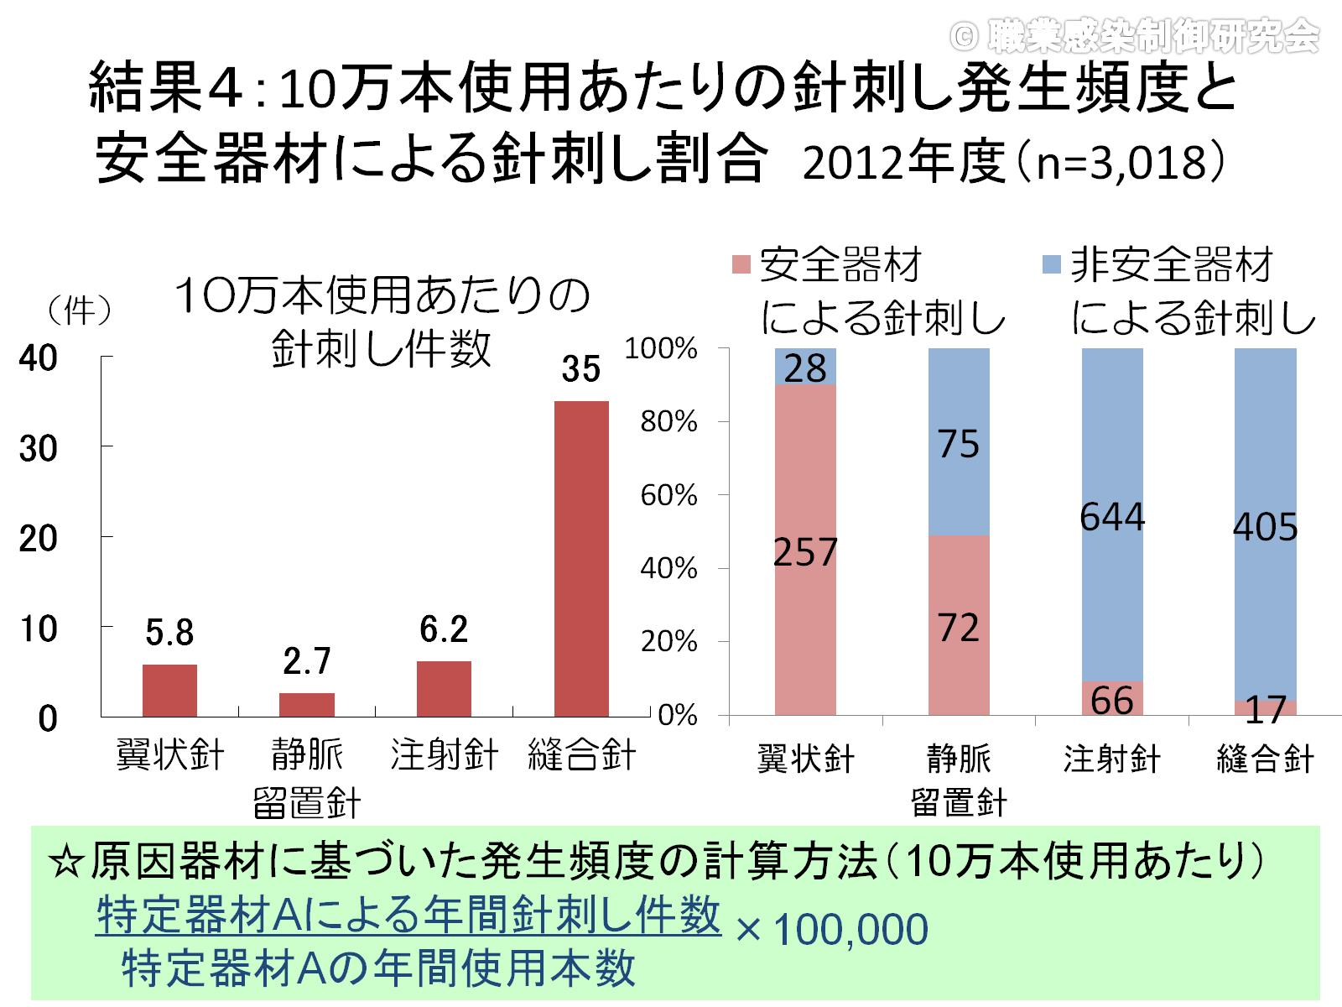
結果４：10万本使用あたりの針刺し発生頻度と 安全器材による針刺し割合 2012年度（n=3,018）

Slide 7
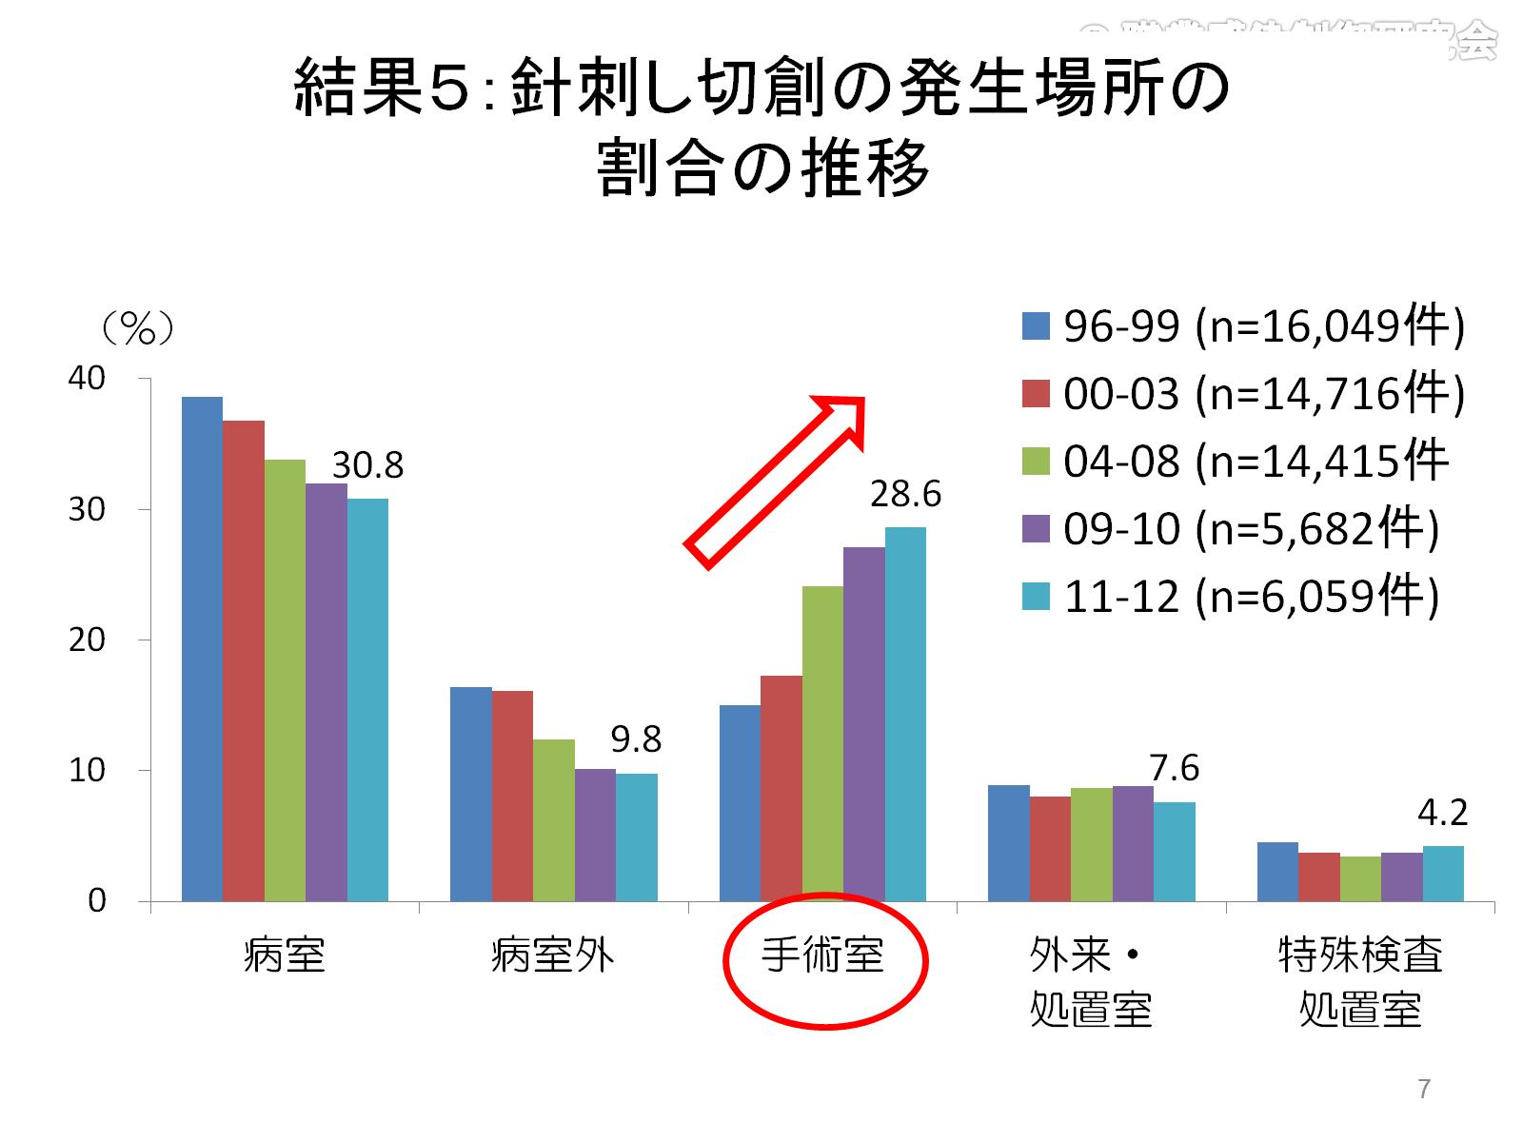
結果５：針刺し切創の発生場所の 割合の推移

Slide 8
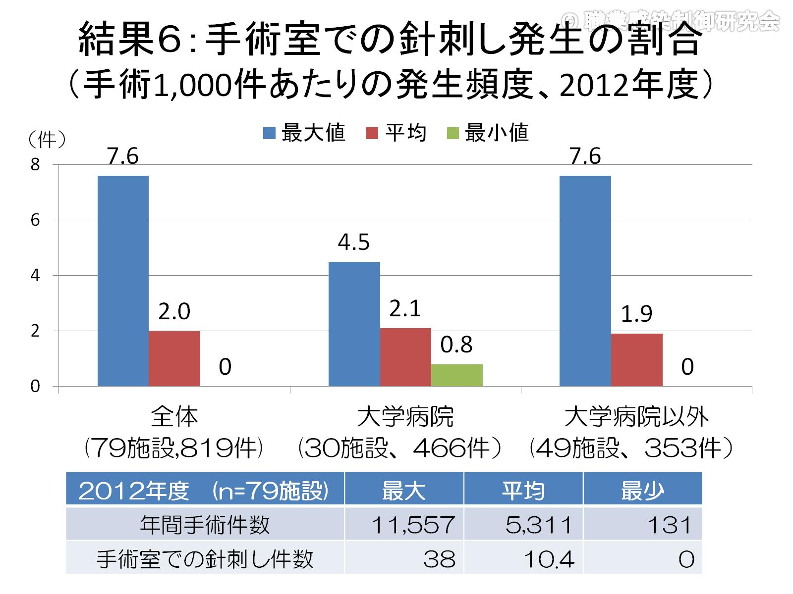
結果６：手術室での針刺し発生の割合 （手術1,000件あたりの発生頻度、2012年度）

Slide 9
結果７：手術室における主な 針刺し切創原因器材割合の推移

Slide 10
結果８：手術室での原因器材の 針刺し切創発生状況（11-12年度※）

Slide 11
「数段階の処置操作間（数回の注射の合間や薬剤の追加器材の受け渡し時など）」のフリコメより

Slide 14
結果９：手術室における ハンズフリーテクニックの実施状況

Slide 15
結果10：ハンズフリーテクニック実施関連コメント=88

Slide 16
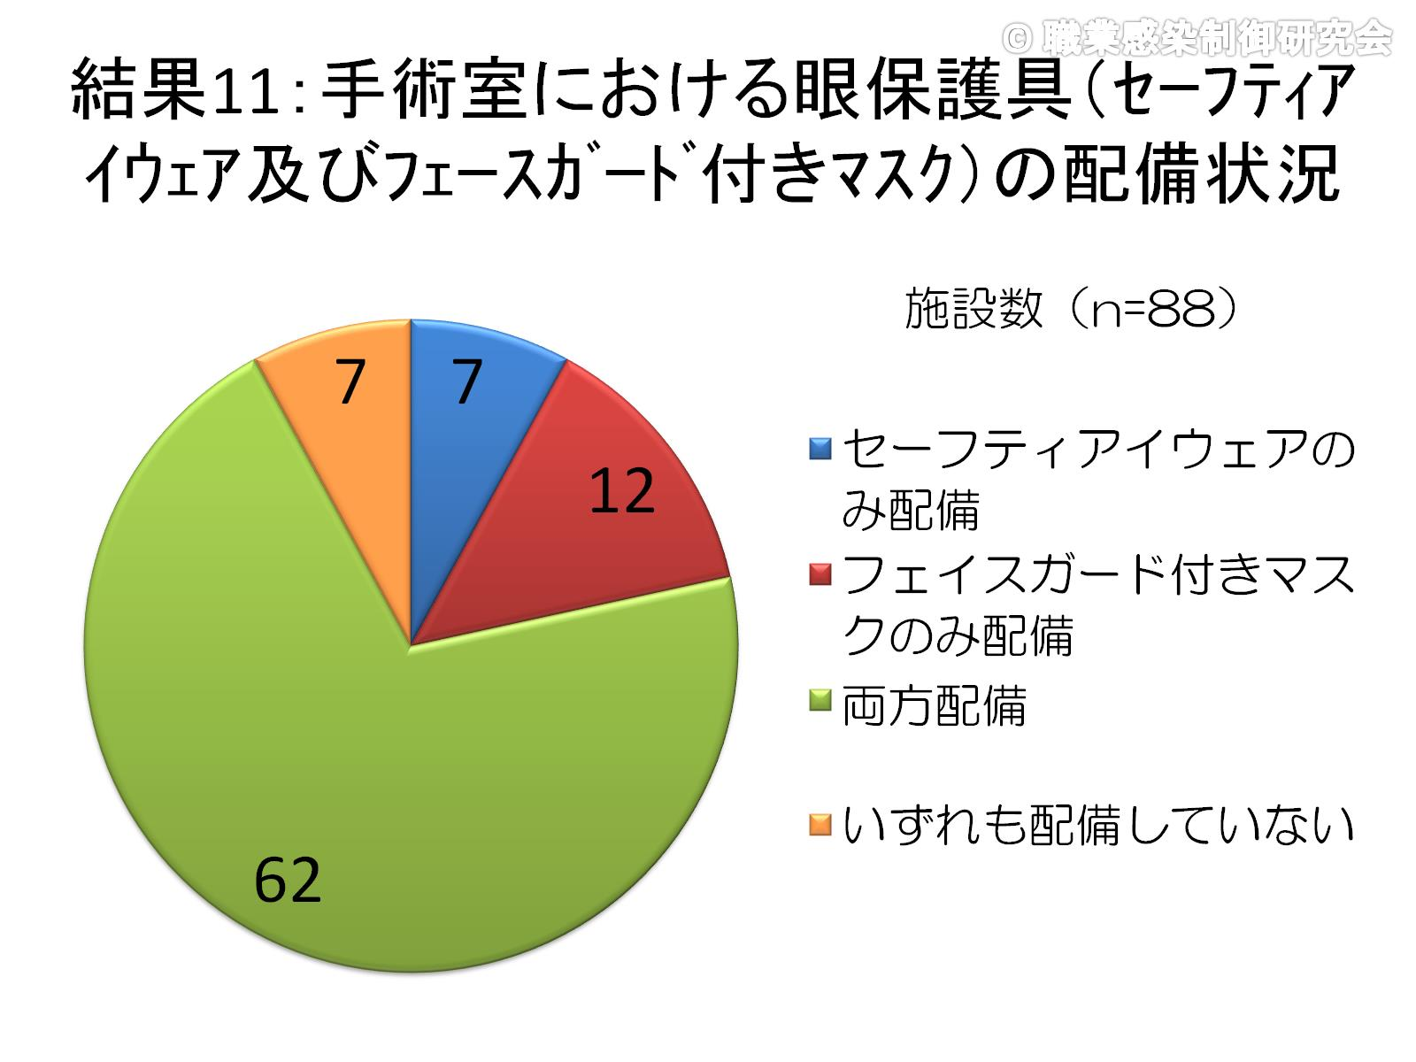
結果11：手術室における眼保護具（ｾｰﾌﾃｨｱｲｳｪｱ及びﾌｪｰｽｶﾞｰﾄﾞ付きﾏｽｸ）の配備状況

Slide 19
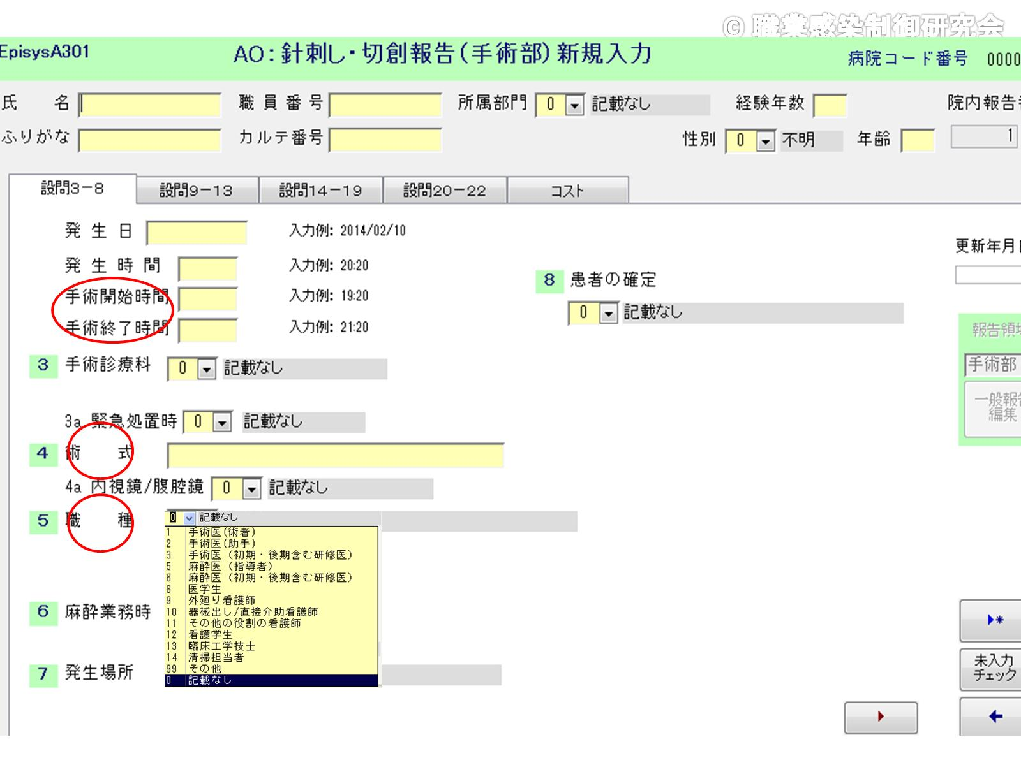

Slide 21
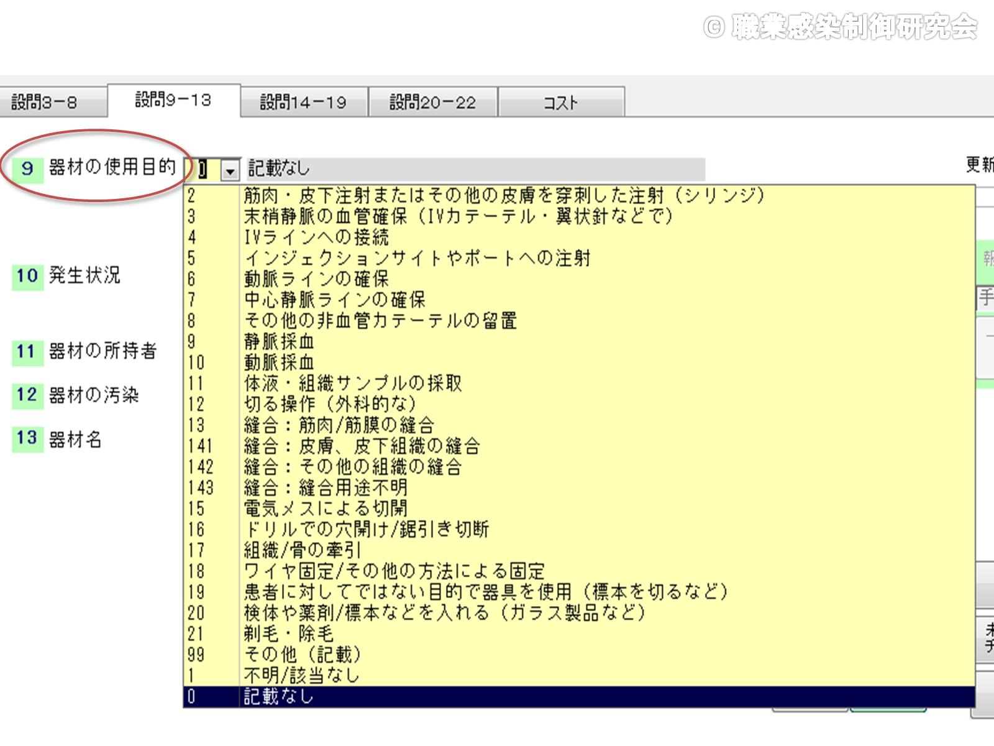

Slide 23
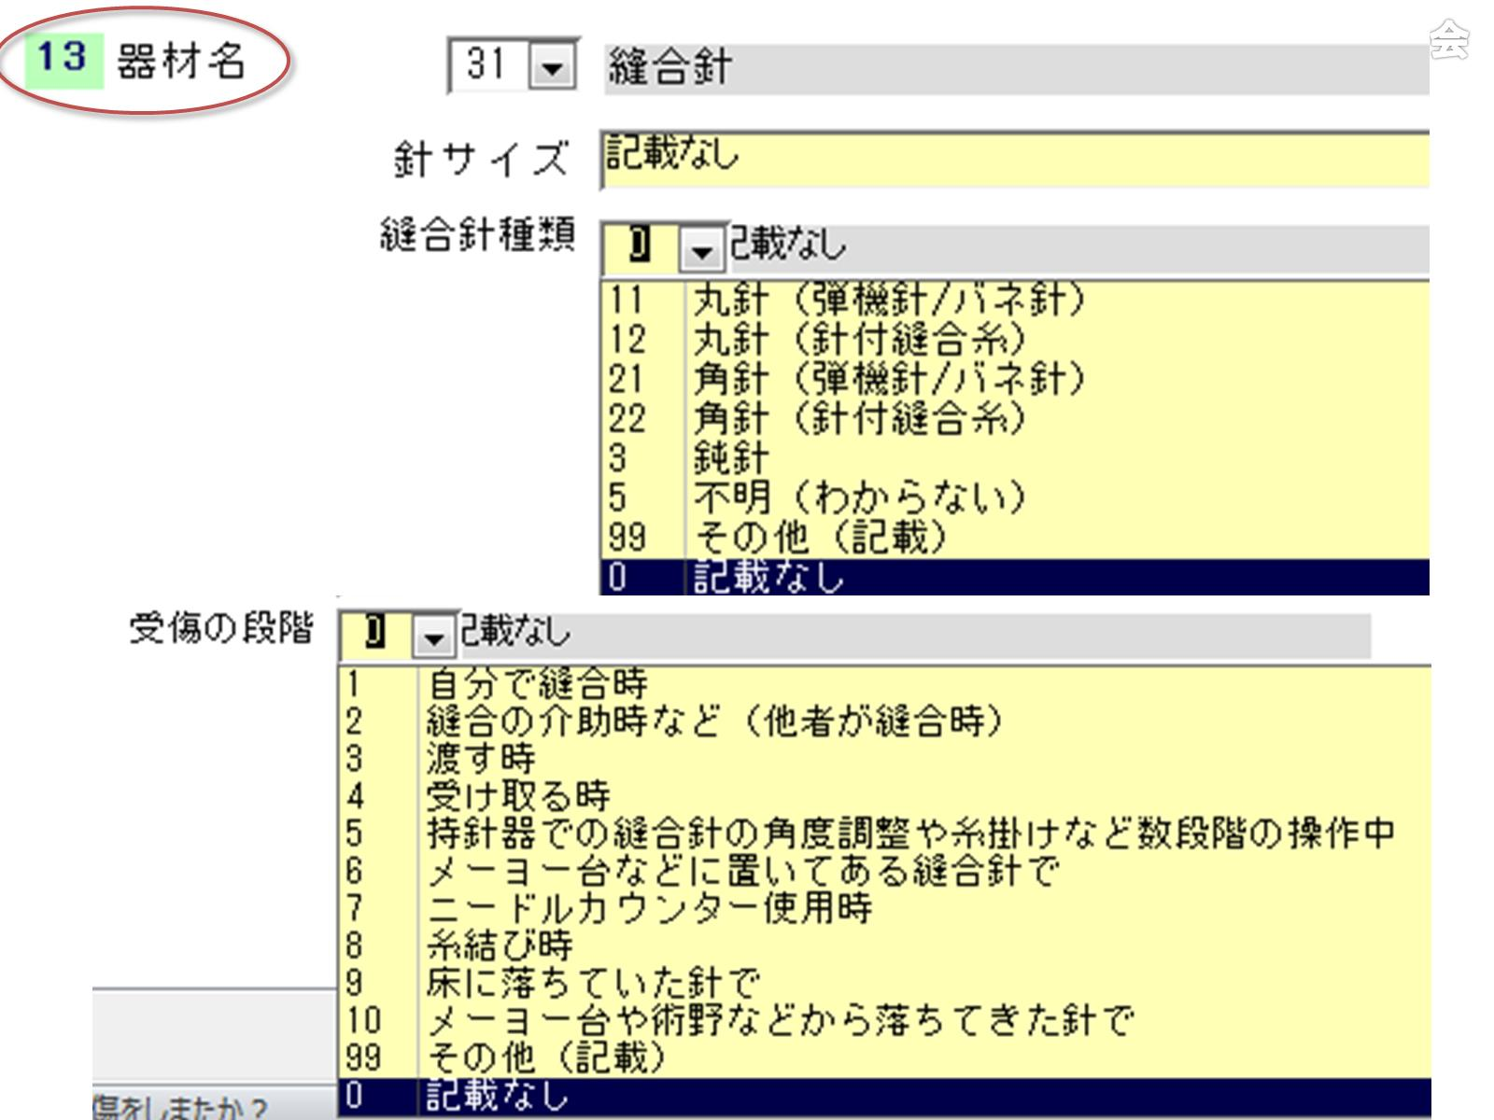

Slide 25
エピネット日本版手術部版の活用 特定可能となる実態と予防策

Slide 26
まとめ－１

Slide 27
まとめー２

Slide 28
まとめー３

Slide 29
【注意事項・免責事項】

